Slide 1
DENEY AC-3
Senkron Alternatörlerin Baraya Senkronizasyonu

Slide 2


























İki gerilim kaynağı paralel bağlanabilir mi?
A₁ B₁ C₁
İdeal kaynaklar
bağlanamaz.
(Tümüyle gerilim kaynaklarından oluşan bir çevre tanımsızdır.)
Gerçekte ise gerilim kaynakları bir şartla paralel bağlanabilir:
Çünkü 0/0 belirsizliği söz konusudur.
(Tümüyle akım kaynaklarından oluşan bir düğüm de tanımsızdır.)
L₃
L₃
L₃
L₂
L₃
L₂
L₂
L₁
L₂
L₁
L₁
L₁
Her t anı için
olmalıdır.
Yandaki şekildeki 3 fazlı şalterin kapatılması için 4 şart gerekir:
Ne kadar yaklaşık?
’un, kısa devre (≈ 0Ω)
Bu şartın yandaki 3 fazlı sistemde ölçü aletleriyle ölçülen büyüklükler cinsinden karşılığına bakalım.
üzerinden geçirdiği akım önemsenmeyecek kadar.
A₂ B₂ C₂
1. şart:
(fazlar arası)
voltmetreyle
A B C
2. şart:
frekansmetreyle
Senkronoskop, basit bir lamba grubudur.
Faz sırası maksimumdan geçme sırası gibi düşünülebilir.
Düz bağlı senkronoskop
3. şart:
Faz sıraları aynı
faz sırası ölçme aletiyle
Üç fazlı şalterin iki tarafı arasına iki farklı şekilde bağlanabilir.
4. şart:
senkronoskop ile
ölçülür.
İhtimaller:
A B C
olmalıdır.
A C B
0º
1) Düz bağlı senkronoskop
C A B
C A B …
Yalnız 2 ihtimal var. Birinde iki fazı yer değiştirince diğerine geçilir.
?
120º
İki farklı frekansta vektör şeması çizerken
2) Çapraz bağlı senkronoskop
Düz bağlı senkronoskopta lambalar birlikte yanıp birlikte söner.
A B C
her vektörün kendi frekansının açısal hızıyla döndüğü ya da bir frekanstakilerin durup diğerlerinin fark açısal hızıyla döndüğü düşünülür.
Aslında senkronoskop, bu 4 şartın da sağlanıp sağlanmadığını anlamamıza yetebilir; yalnız voltajların eşitliği için hassas değildir.
240º
Yanıp sönme frekansı, frekans farkıdır. Frekansların yakınlığı bundan anlaşılır.
360º
Tüm lambalar sönünce fazların eşitliği anlaşılır ve şalter bu anda kapatılır.
Lambalar hiç sönmüyor ama zayıflayıp kuvvetleniyorsa voltajlar oldukça farklıdır.

Slide 3


Demek ki senkronoskop kendi bağlantı şekline uygun davranıyorsa faz sıraları aynıdır, ters davranıyorsa terstir.
A₁ B₁ C₁
Çapraz bağlı senkronoskobun avantajı, alternatör frekansının şebeke frekansından büyük mü küçük mü olduğunun bir deneme yanılmadan sonra (hızla oynayarak) anlaşılır olmasıdır.
Çapraz bağlı senkronoskopta lambaların ikisi şekildeki gibi çapraz bağlanırken, üçüncüsü düz bağlanır.
Faz sırası tersse şalterin yalnız bir tarafında iki faz hattını yer değiştirerek düzeltmek gerekir.
Buna göre lambalar üzerindeki gerilim vektörleri şöyle bulunur:
L₃
L₃
L₃
L₂
L₃
L₂
L₂
L₁
L₂
L₁
L₁
Faz farkının kapandığı, düz bağlı lambanın (burada L₃) sönüp diğer ikisinin eşit yanmasından anlaşılır ve şalter o anda kapatılır.
L₁
biraz sonrası
SORULAR:
Faz-nötr gerilimi 220V ise bu deneyde kullanılan L₁, L₂, L₃ lambalarının her biri en az kaç volta dayanıklı seçilmelidir?
Peki senkronoskopla faz sıralarının iki tarafta aynı mı ters mi olduğu nasıl anlaşılır?
Meselâ hattın bizim görmediğimiz uzak bir kısmında birisi A₂ ile B₂ hatlarını önceden yer değiştirmiş olsa deneyde ne görürdük?
A₂ B₂ C₂
Çapraz bağlı senkronoskop
Senkronoskop çapraz bağlıysa düz gibi, düz bağlıysa çapraz gibi davranırdı.
için:
Aslında bu yer değiştirmenin hangi iki faz hattı arasında yapıldığı önemli değildir. Çünkü faz sırası için yalnızca 2 ihtimal olduğunu biliyoruz.
0º
-
Görüldüğü gibi lambanın iki tarafındaki tek faz vektörleri tam zıt yönlerde olunca lamba gerilimi tek faz geriliminin 2 katı olmaktadır. Bu sorudaki durum için 440V.
120º
Şalterin yalnız bir tarafında iki faz hattını yer değiştirince diğer ihtimale geçeceğini de biliyoruz.
-
Yanıp sönme sırası, hangi tarafın frekansının büyük olduğuna bağlıdır.
240º
440V’luk lamba aramaktansa 220V’luk ikişer lambayı seri bağlayarak L₁, L₂, L₃ lambalarının her biri yerine kullanılabilir.
-
360º

Slide 4
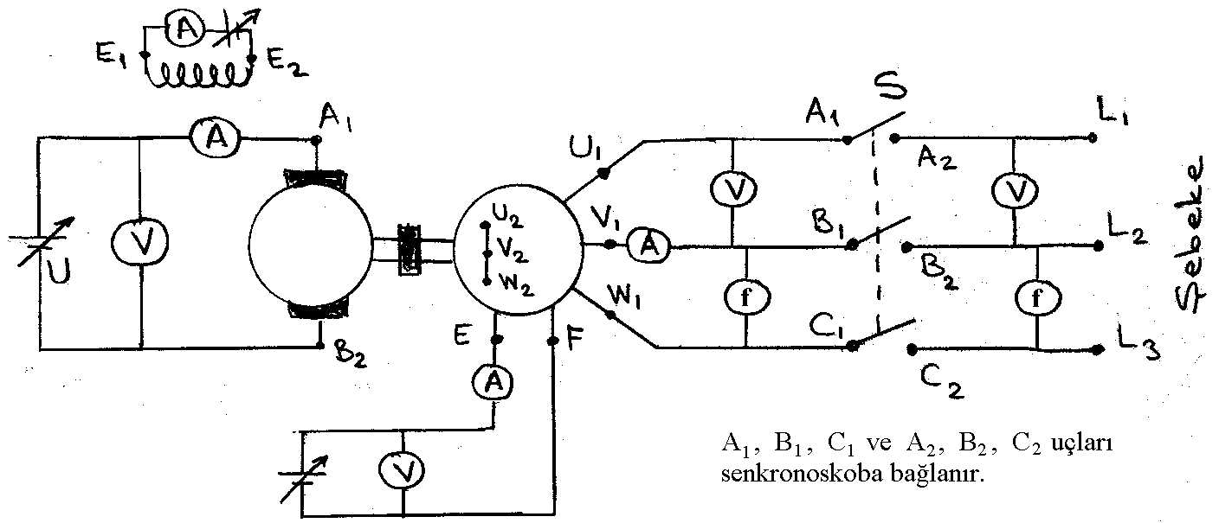




“Faz farkı sıfırken şalteri kapatıyoruz ama ω₁ ≠ ω₂ olduğu için faz farkı bir süre sonra yeniden açılacak, hatta önceki sorudaki durum için kısa devre edilen gerilim 440V’u bulacak ve sigorta atmazsa aşırı akım nedeniyle alternatör sargıları yanacaktır.” desek doğru olur mu?
Bir şekilde fazlar ve frekanslar kilitlenerek aynı kalıyorsa bu nasıl oluyor?
Şebeke dediğimiz taraf da aslında bir ya da paralel bağlı bir grup alternatördür.
Buna göre iki tarafın tek faz eşdeğer
~
~
devreleri anahtar kapanınca yandaki gibi ve iki farklı frekanslı
olup, her frekansa göre ayrı ayrı ele alınır.
Her bir senkron makina, kendi frekansında jeneratör, karşısındakinin frekansında motor olarak davranır.
Yani karşı tarafın frekansının senkron hızına gelmeye çalışırken karşıdaki makinayı da
kendi frekansının senkron hızına gelmeye zorlar.
Arada bir değerde çabucak dengeye gelirler.
Böylece fazlar ve frekanslar birbirine kilitlenerek aynı kalır.
Bundan sonra alternatörü döndüren mekanik kaynak ortadan kalkarsa, senkron makine motor modunda yine senkron hızda dönmeye devam eder.
Bu da senkron motora yol verme
yollarından biridir ve sabit frekansta motor olarak senkron makinanın tercih edilmeme nedeni
bu tür zorluklardır.

